Slide 1
DEPARTAMENTO DE ENGENHARIA DO HABITAT E INFRAESTRUTURA
ANÁLISE ESTÁTICA INTERAÇÃO SOLO-ESTRUTURA EM EDIFÍCIOS
Eng. Nelson Aoki
Prof. Dr. Eng. USP/SC
nelson.aoki@uol.com.br
São Paulo, 24/05/2018

Slide 2
CENÁRIO INTERAÇÃO SOLO-ESTRUTURA
EQUILIBRIO CORPO ÚNICO
EQUILIBRIO ESTRUTURA – MACIÇO SOLO
EQUILIBRIO SUPERESTRUTURA - FUNDAÇÃO
SUPER ESTRUTURA
CARGAS
CARGAS
CARGAS
Eixo referência
MEIO AMBIENTE
ESTRUTURA
CARGAS
CARGAS
CARGAS
X_{i} = ?
superfície
indeslocável
Superfície
resistente
SOLO
INFRA ESTRUTURA (SUB ESTRUTURA)
X_{i} = ?
FUNDAÇÃO
ROCHA
X_{i} = ?
01

Slide 3
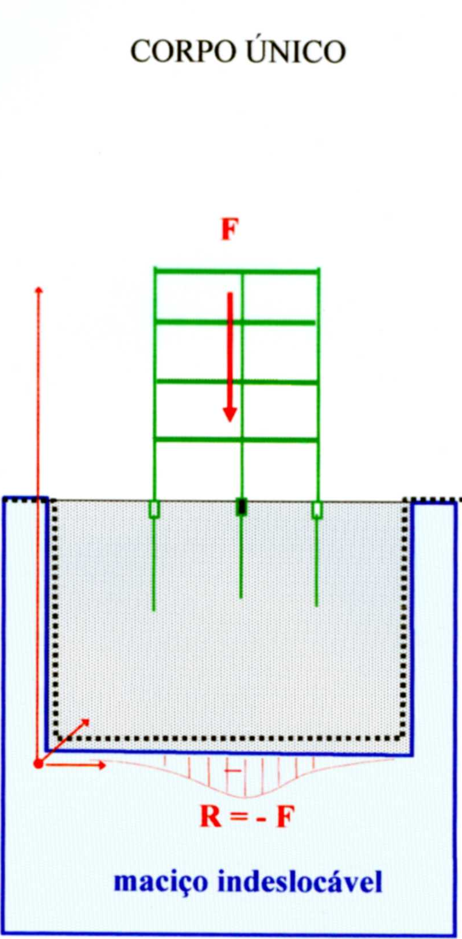
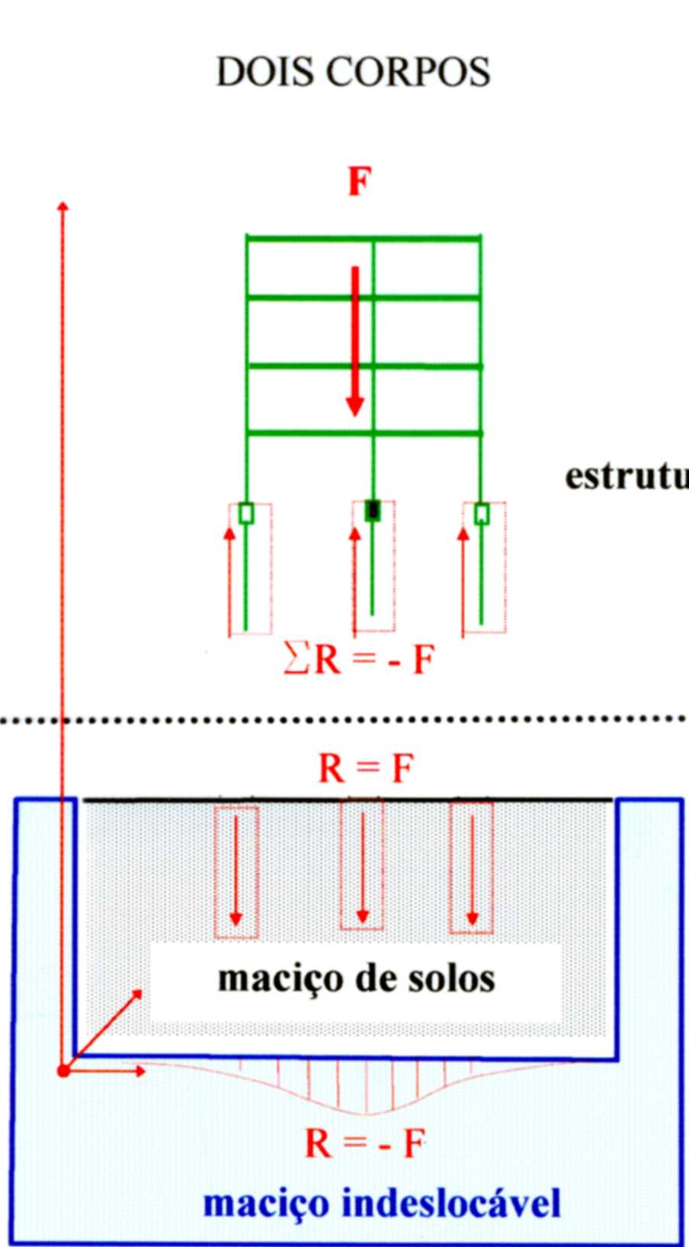
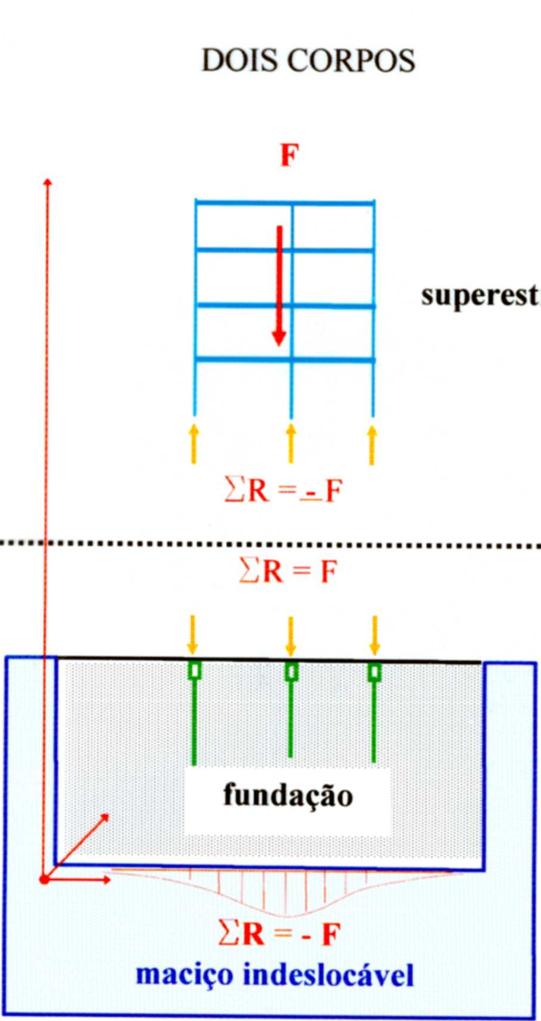
RESUMO CENÁRIOS ANÁLISE INTERAÇÃO
CORPO ÚNICO
DOIS CORPOS
DOIS CORPOS
estrutura + maciço solo
estrutura
superestrutura
STRAP, MIDAS, ETC...
PEISE, TQS
CHAMECKI
MEF - MEC
AOKI – LOPES 3D
AOKI – LOPES 3D
02

Slide 4
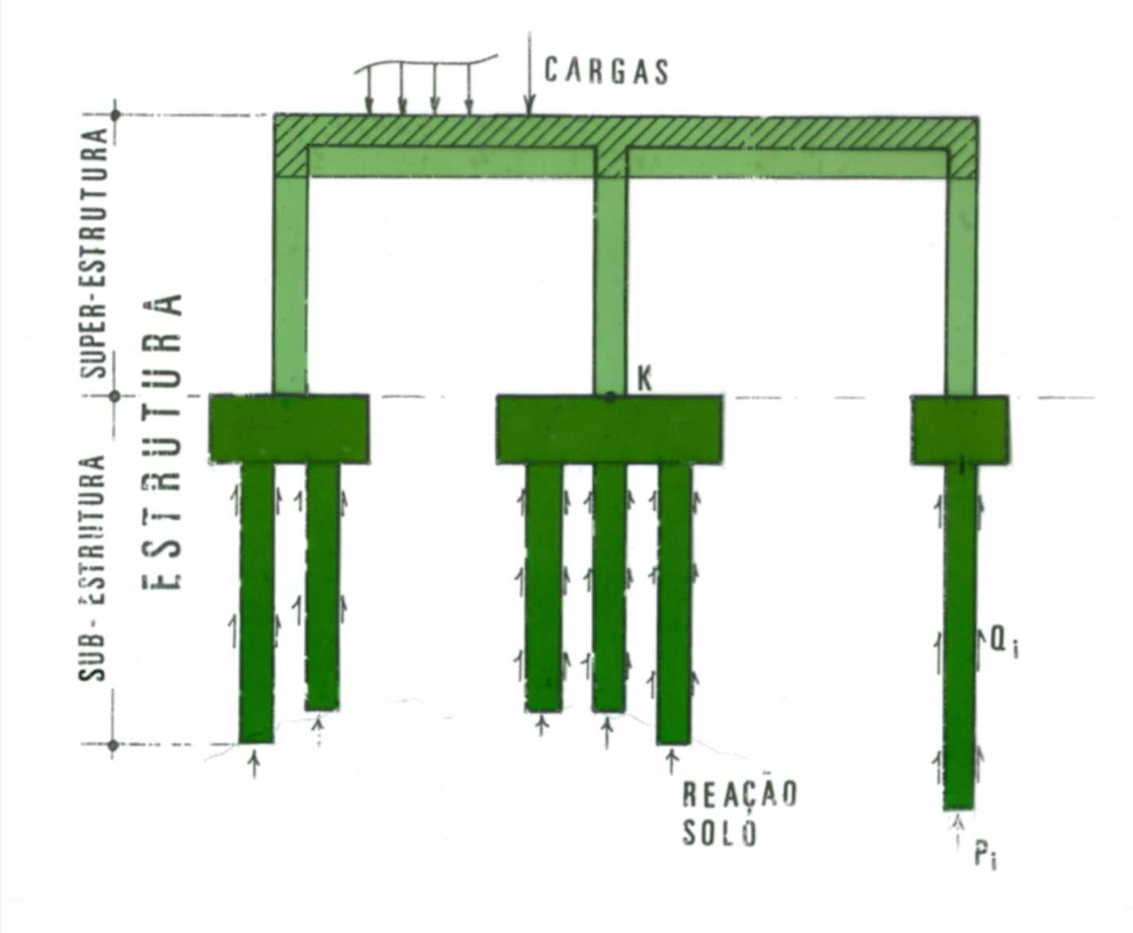
EQUILIBRIO DA ESTRUTURA
(PEÇAS ESTRUTURAIS GEOMETRIA DEFINIDA: SEÇÃO TRANSVERSAL/SOLICITAÇÕES)
SR COMANDA ISE
03

Slide 5
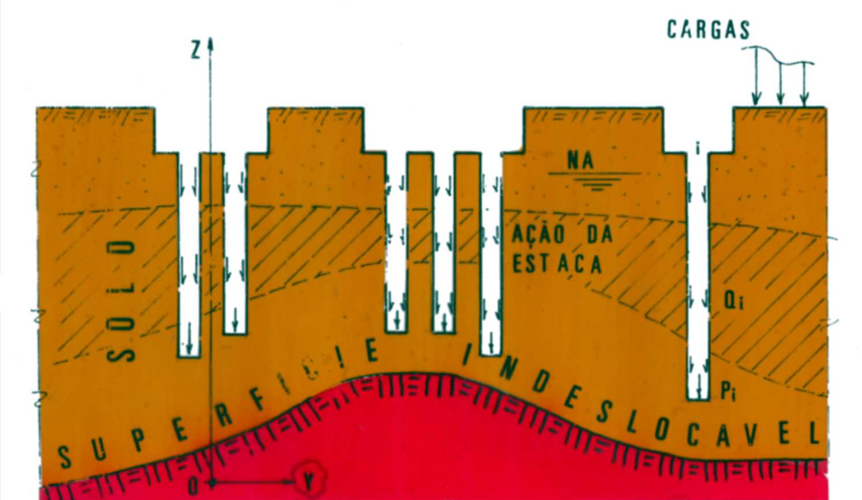
EQUILIBRIO MACIÇO SOLO
(CAMADAS SOLO GEOMETRIA INDEFINIDA: PONTOS/TENSOR TENSÃO-DEFORMAÇÃO)
SR COMANDA ISE
04

Slide 6
Mecanismo transferência carga
estaca isolada solo estratificado
DIAGRAMA TC GEOTÉCNICO FUNDAMENTAL

Slide 7
EQUILIBRIO ESTACA ISOLADA: SOLICITAÇÃO NORMAL
CARGAS
P
RESISTÊNCIA
REAÇÃO INTERNA
EQUILIBRIO ESTÁTICO
SOLICITAÇÃO
CARGAS
estaca
isolada
Q(z)
P_{p}
00
05

Slide 8
MODELO VESIC TRANSFERÊNCIA CARGA ESTACA ISOLADA
Modelo VÉSIC
Atrito
local
Atrito
acumulado
Força normal
Recalque
z
z
P
Q (z)
P_{l} (z)
P
δ
δ_{s}
δ_{p}
Q₁
Q₂
Δ_{z}
N(z)
(L- δ_{p})
Q_{z}
Q_{n}
P_{l}(z)
δ_{s}
Pp
P_{l}
P_{l}
Pp
CARGA CRESCENTE: ESTADO LIMITE SERVIÇO P → ESTADO LIMITE ÚLTIMO P_{R}
(C- δ_{s})
z
z
EFEITO DE GRUPO
z
y
y
y
y
y
Equilíbrio
EEF
P_{l}
P_{l}
06

Slide 9
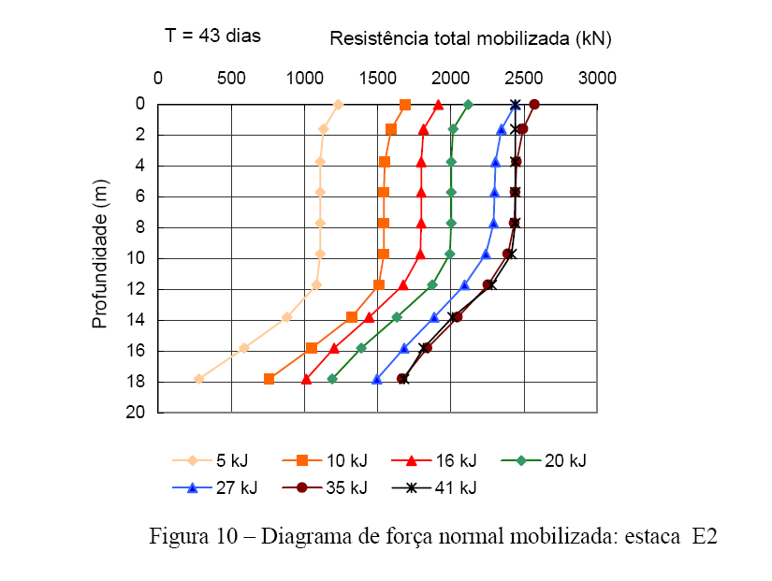
MOBILIZAÇÃO REAL REAÇÃO SOLO ESTACA ISOLADA
RESISTÊNCIA ATRITO MOBILIZADA ANTES PONTA
(resistência na ponta ≈ 0 até a carga P=PL)
DIAGRAMA TC ESTÁTICO PROVA DE CARGA DINÂMICA “DIET”
FORÇA
NORMAL RUPTURA
DGF
(Diagrama Geotécnico Fundamental)
DIAGRAMA NA RUPTURA
P = PL
P = PL
P = PL
tensão residual
PP
PL
PR
07

Slide 10
DIAGRAMA TRANSFERÊNCIA CARGA ESTACA ISOLADA
REAÇÃO ATRITO LATERAL MOBILIZA-SE ANTES DA PONTA !!!!
(resistência na ponta ≈ 0 até a carga P=PL)
08

Slide 11
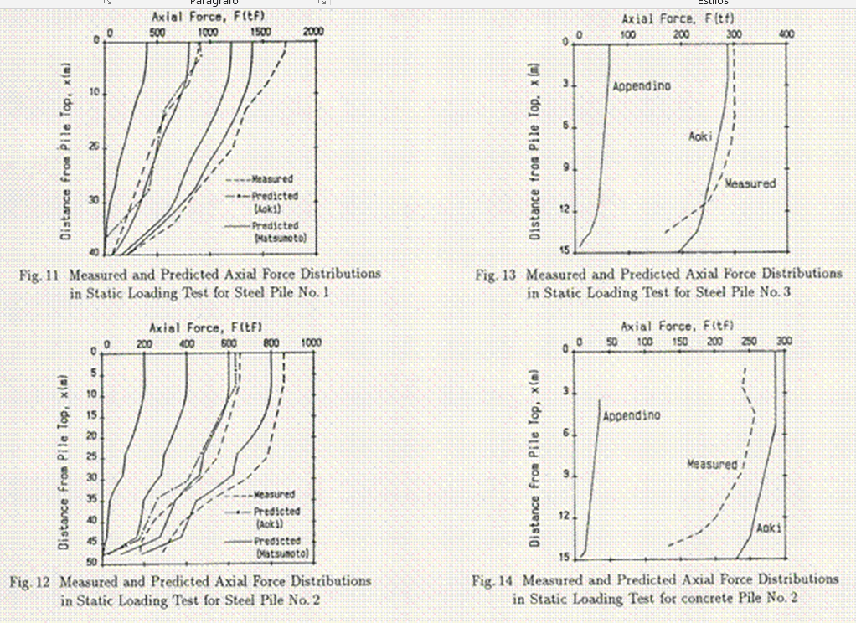
DIAGRAMAS FORÇA NORMAL DRIVABILITY OF PILES (Aoki, 1989)

Slide 12
Efeito de grupo elementos fundação
TC MÉTODO AOKI-LOPES (1975)
INTEGRAL GREEN SUPERFÍCIES CARREGADAS

Slide 13
MEIO ELÁSTICO SEMI INFINITO ISOTRÓPICO E HOMOGÊNEO
SOLUÇÃO FUNDAMENTAL MINDLIN (1936)→ RECALQUE
A’
c
o
x
R₂
A(x,y,z) é o ponto fonte (MEC)
c
y
B(x,y,z) é o ponto campo (MEC)
P
E ν
A
R₁
r
B
z
w =
09

Slide 14
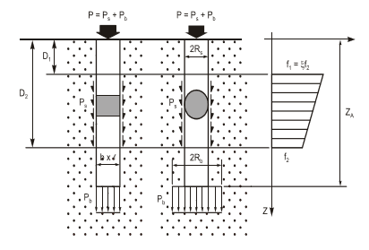
INTEGRAÇÃO NUMÉRICA MINDLIN (AOKI- LOPES, 1975)
(SUPERFÍCIE CARREGADA CIRCULAR, RETANGULAR, CILINDRO E PRISMA)
10

Slide 15
CARGA UNIFORME SUPERFÍCIE CIRCULAR (MEC)
X
O
Y
P_{i,j}= carga discretizada ponto A_{i,j}
P_{i,j} =${ \text{P}\text{p}}/{\text{n}\text{1}\text{.}\text{n}\text{2}}$
C = Z_{A}
Z_{B}
y
C
A_{i,j}
r_{i,j}
z
2.R_{b}
B
P_{p} = carga ponta
n₁ = discretização perímetro → contador i
n₂ = discretização raio → contador j
Z
11

Slide 16
SUPERFÍCIE CIRCULAR: CARGA PONTA
ρ_{i,j}
P_{i,j}
_{A}
ρ_{i,j}
β_{i}
r_{i,j}
_{C}
_{B}
12

Slide 17
SUPERFÍCIE CILINDRICA: ATRITO LATERAL
P_{i,k}
_{A}
P_{i,k}
β_{i}
_{C}
r_{i}
_{B}
c_{k}
c_{k}
P_{i,k}
r_{i}
_{C}
β_{i}
_{B}
13

Slide 18
SUPERFÍCIE RETANGULAR E PRISMÁTICA (MEC)
B
r_{i,j}
B
r_{i,k}
A
A
CARGA UNIFORME
SUPERFÍCIE RETANGULAR
ATRITO TRAPEZOIDAL
SUPERFÍCIE PRISMÁTICA
14

Slide 19
GRUPO ELEMENTOS DE FUNDAÇÃO CIRCULAR
RETANGULAR, CILÍNDRICO E PRISMÁTICO
MECANISMO TRANSFERÊNCIA CARGA REAL CONSIDERA CARACTERÍSTICAS
ESPECÍFICAS DAS CAMADAS ESTRATIFICADAS SOLO, EM CADA VERTICAL
ONDE SE LOCALIZA CADA ELEMENTO ISOLADO DE FUNDAÇÃO DO GRUPO.
RECALQUE PONTO EM QUALQUER PONTO
TENSOR TENSÕES EM QUALQUER PONTO
15

Slide 20
Efeito de grupo elementos fundação
CAMADAS ESTRATIFICADAS SOLO
MODELO STEINBRENNER (1934)

Slide 21
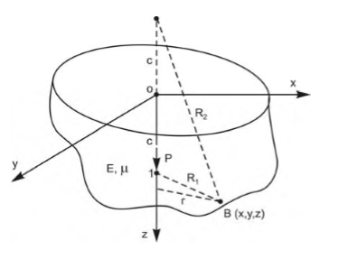
PRINCÍPIO DE SAINT VENANT (1853)
ESTRATIFICAÇÃO CAMADA ÚNICA: STEINBRENNER (1934)
W_{C,∞} – W_{B,∞}
W_{C,∞}
C
P
H
A
W_{A,∞} – W_{B,∞}
W_{A,∞}
B
H = ∞
W_{B,∞}
W_{B,∞}
P
E, ν
A
B
INDESLOCÁVEL
16

Slide 22
PRINCÍPIO DE SAINT VENANT (1853)
ESTRATIFICAÇÃO DUAS CAMADAS: STEINBRENNER (1934)
C
P
H₂
E₂ ν₂
A
D
H₁
E₁ ν₁
E
INDESLOCÁVEL
17a
16

Slide 23
ESTRATIFICAÇÃO DUAS CAMADAS: STEINBRENNER (1934)
PRINCÍPIO DE SAINT VENANT (1853)
C
W_{D,1}
(W_{C,2} – W_{D,2})
C
(W_{C,2} – W_{D,2})
P
A
P
A
(W_{A,2} – W_{D,2})
H₂
(W_{A,2} – W_{D,2})
D
W_{D,1}
D
W_{D,2}
E₁ ν₁
E₂ ν₂
H₁
INDESLOCÁVEL
E
E
INDESLOCÁVEL
INDESLOCÁVEL
17b
Notes:
42 MINUTOS

Slide 24
Modelos interação estrutura-solo
CHAMECKI

Slide 25
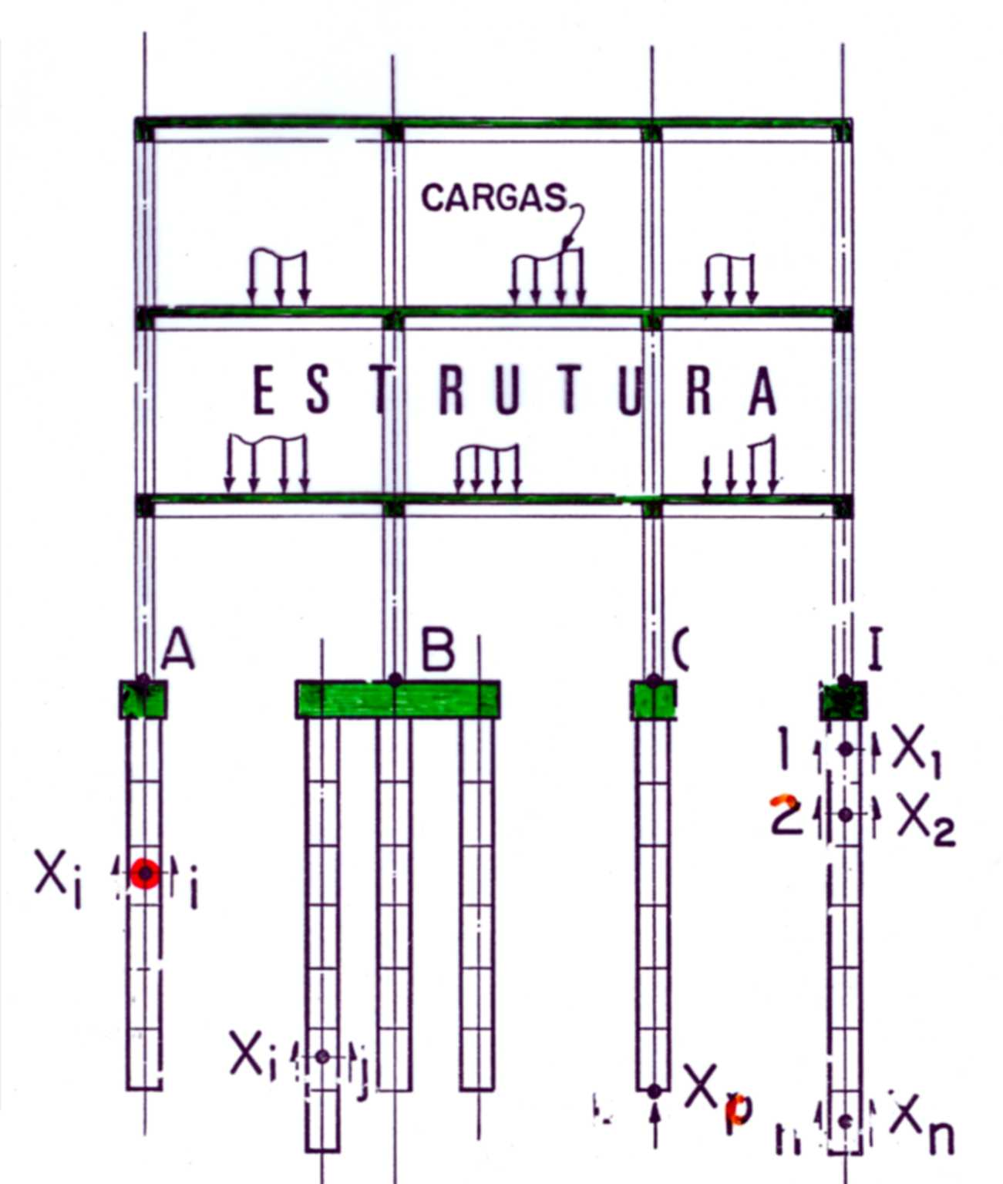
EQUILIBRIO ESTRUTURA
18

Slide 26
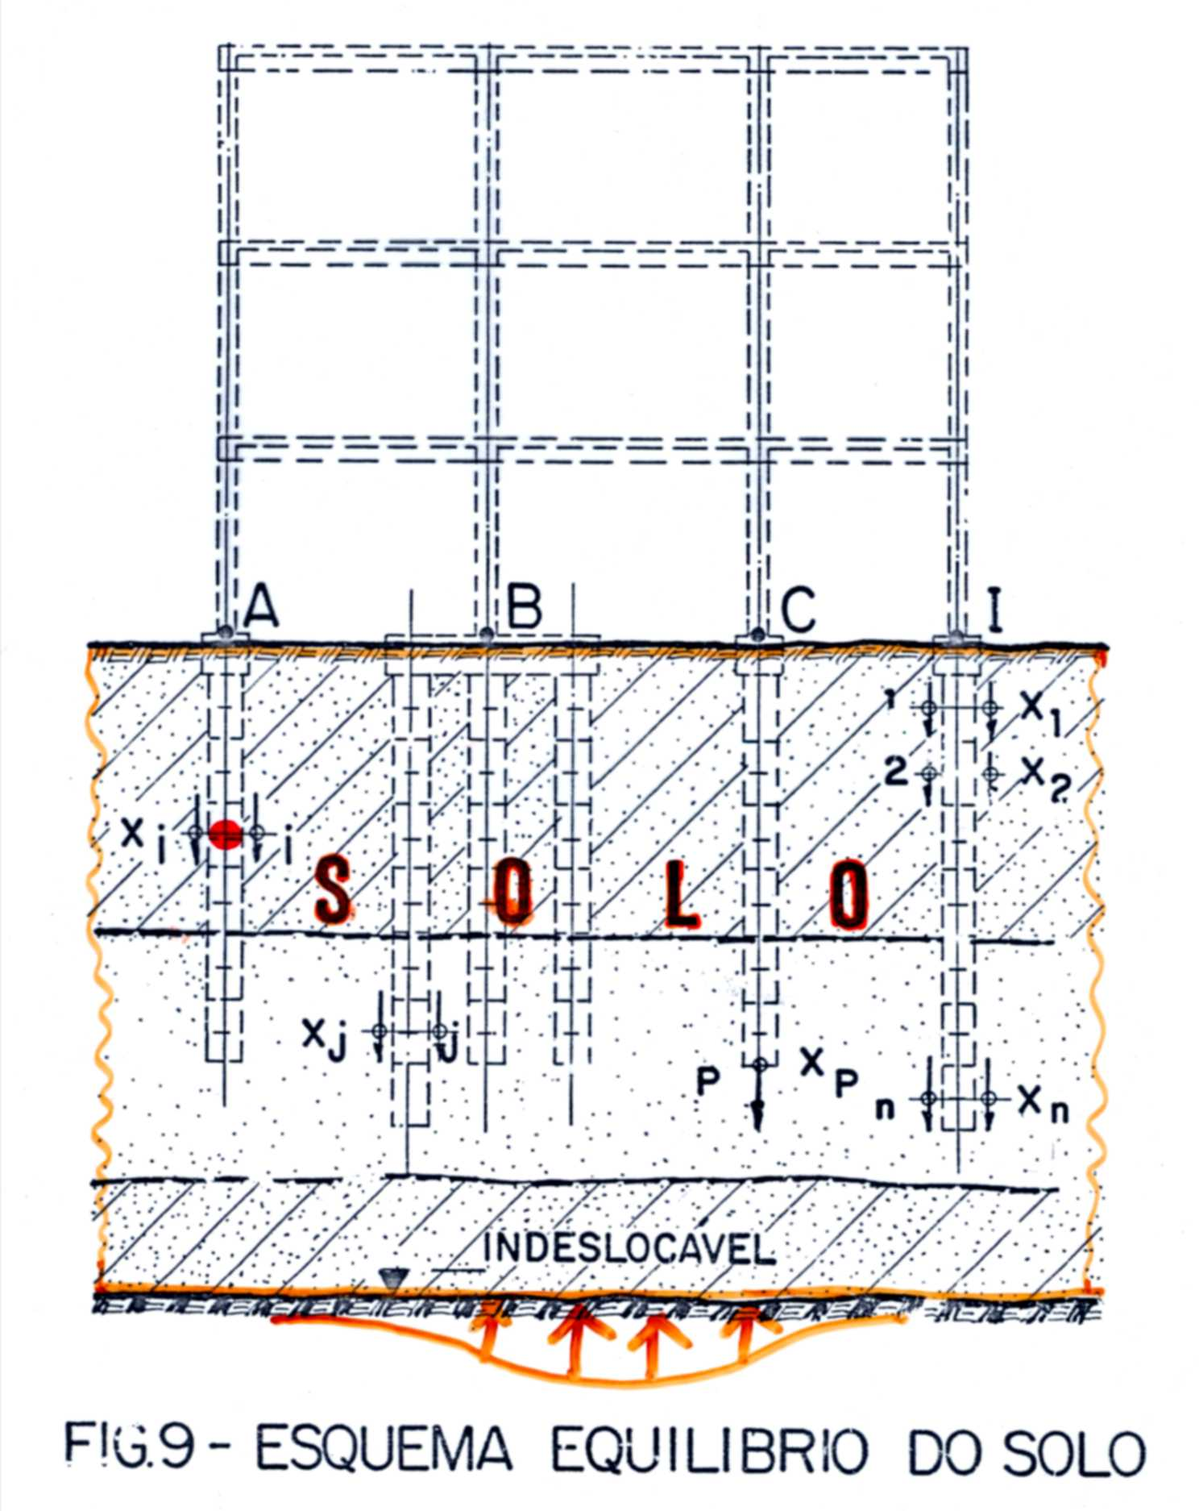
EQUILIBRIO MACIÇO SOLO
19

Slide 27
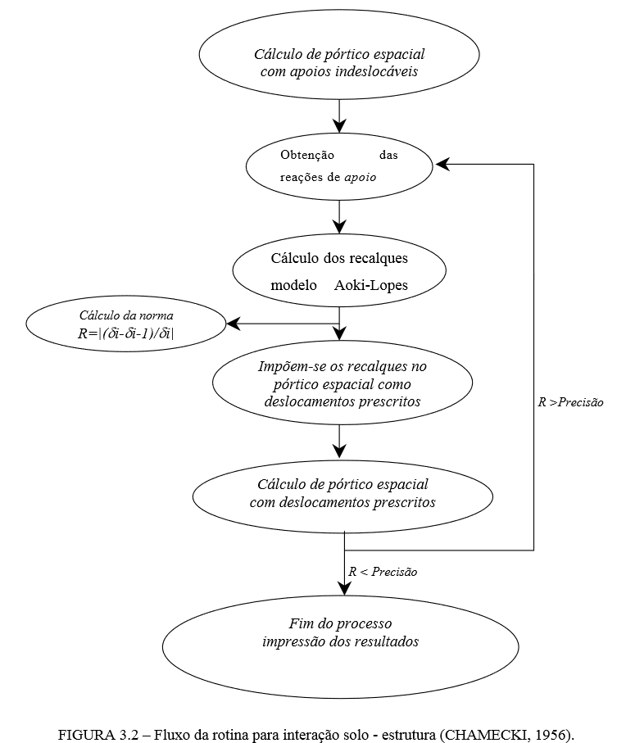
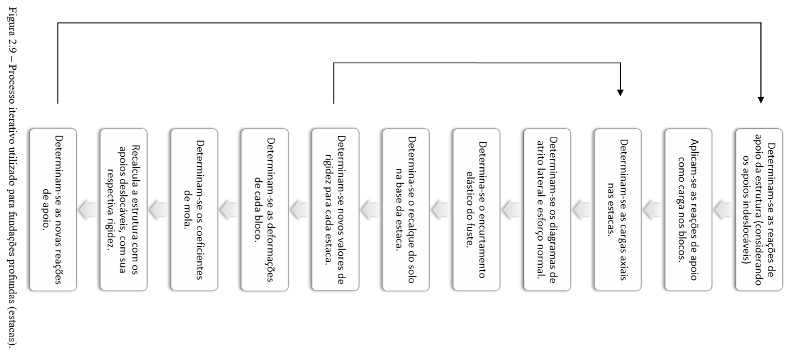
ROTINA INTERAÇÃO SOLO ESTRUTURA (CHAMECKI, 1956)
20

Slide 28
DISSERTAÇÕES E TESES
TENSÃO/DEFORMAÇÃO AOKI-LOPES

Slide 29
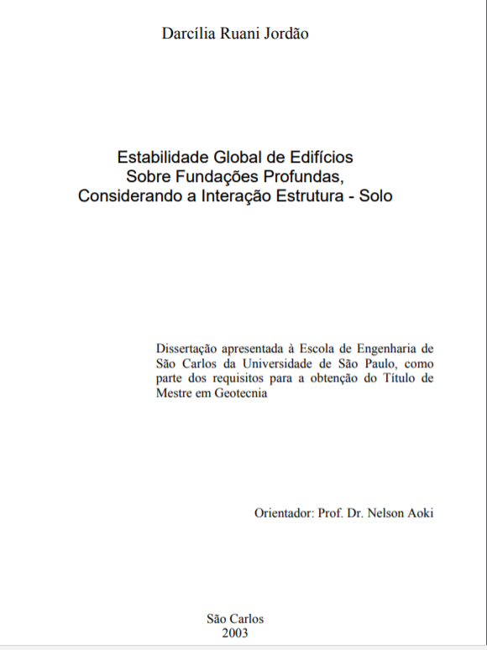
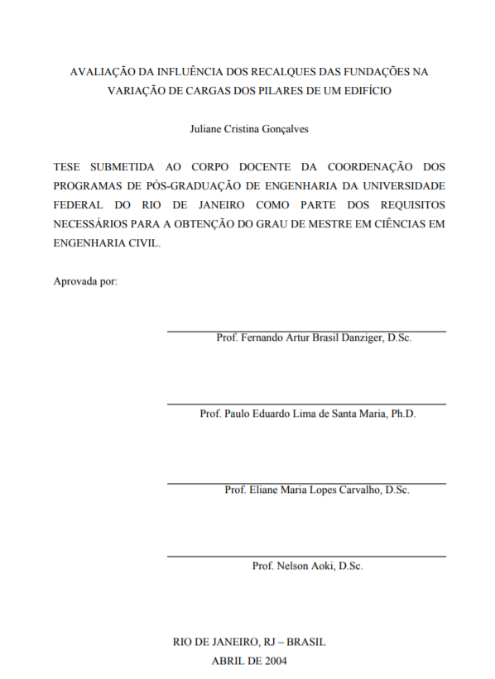
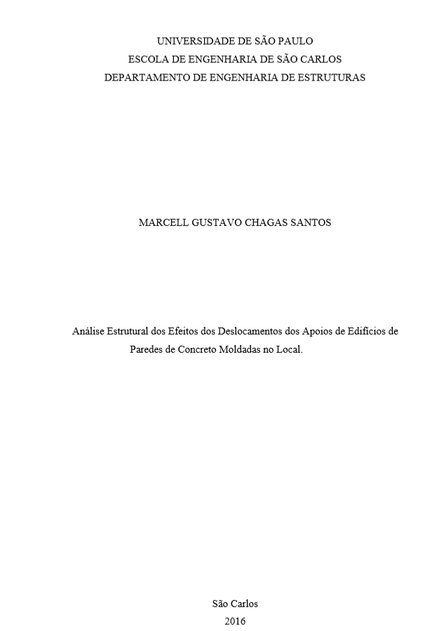
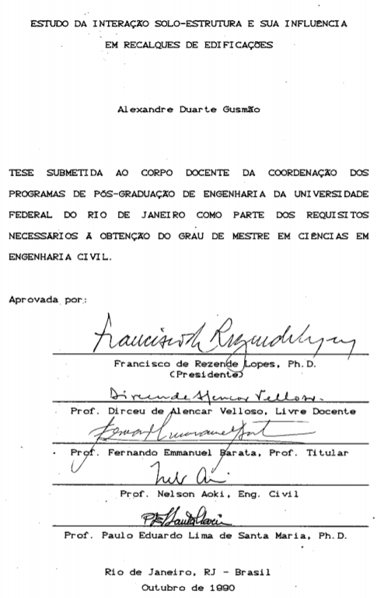
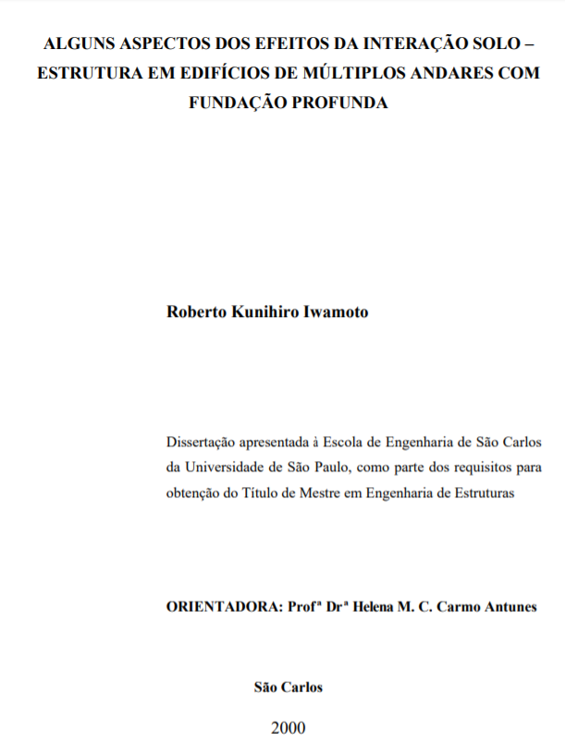
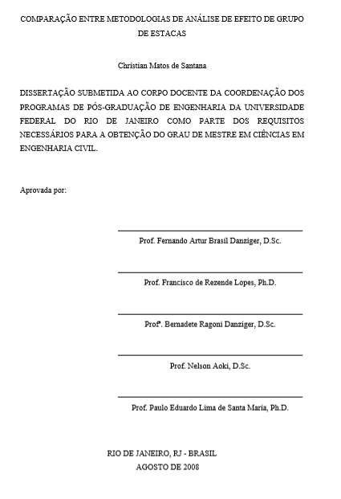
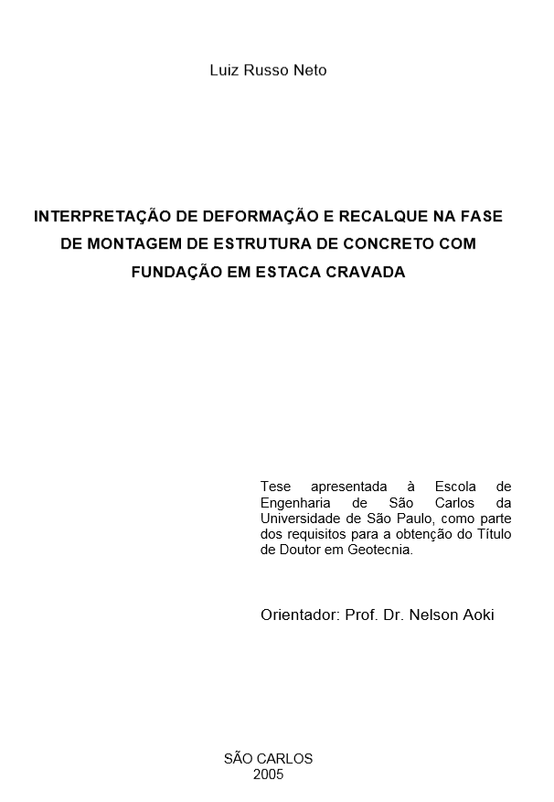
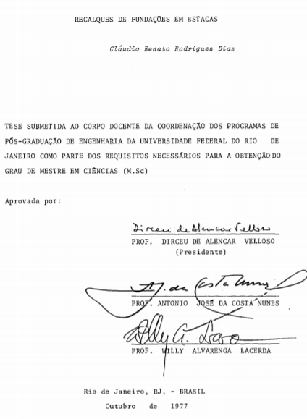
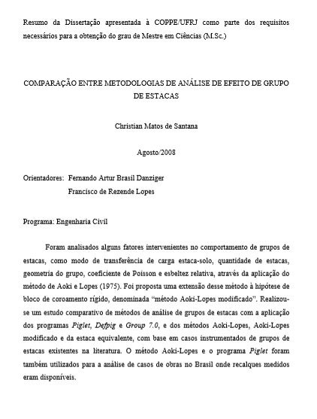
DISSERTAÇÕES E TESES DIVERSAS
XX

Slide 30
Exemplo de cálculo
ESTACA ISOLADA

Slide 31
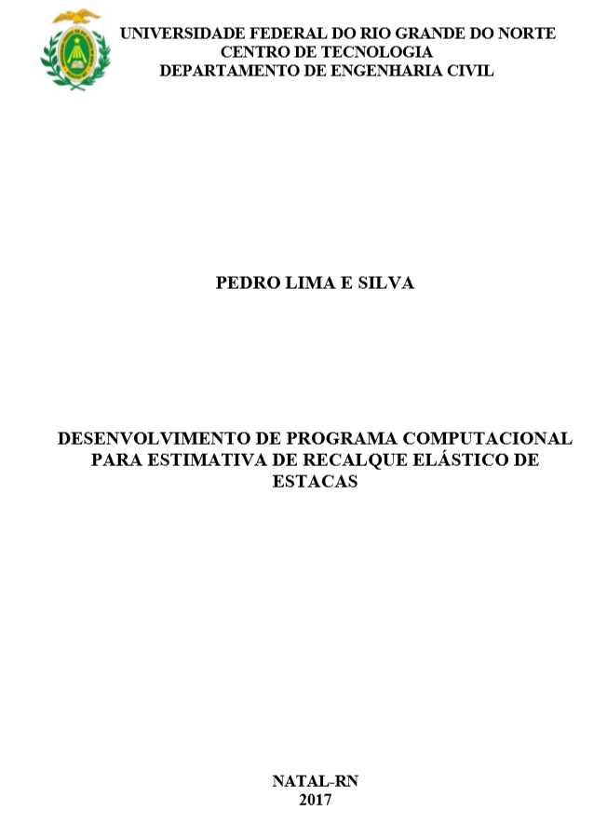
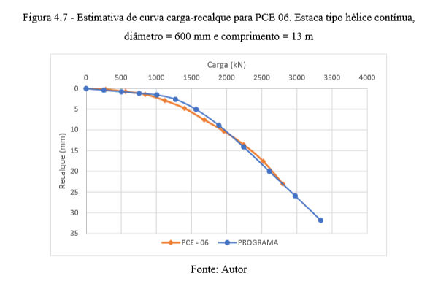
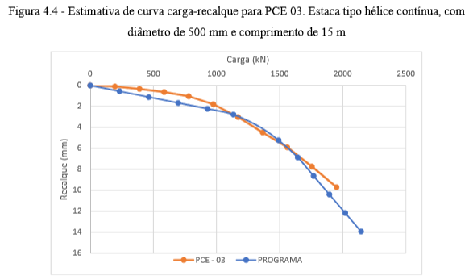
CURVA CARGA RECALQUE ESTACAS HELICE CONTINUA
21

Slide 32
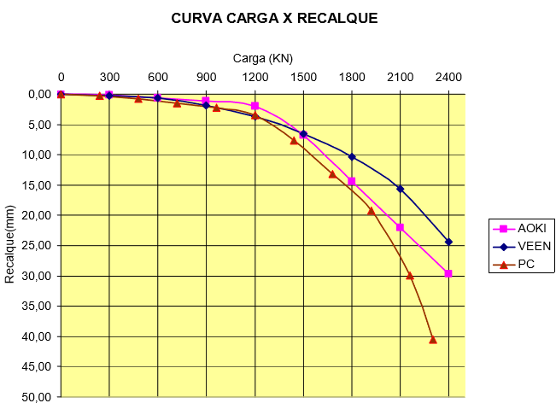
PCE ESTACA HÉLICE CONTÍNUA FORTALEZA
22

Slide 33
Exemplo de cálculo
ESTRUTURA RÍGIDA

Slide 34
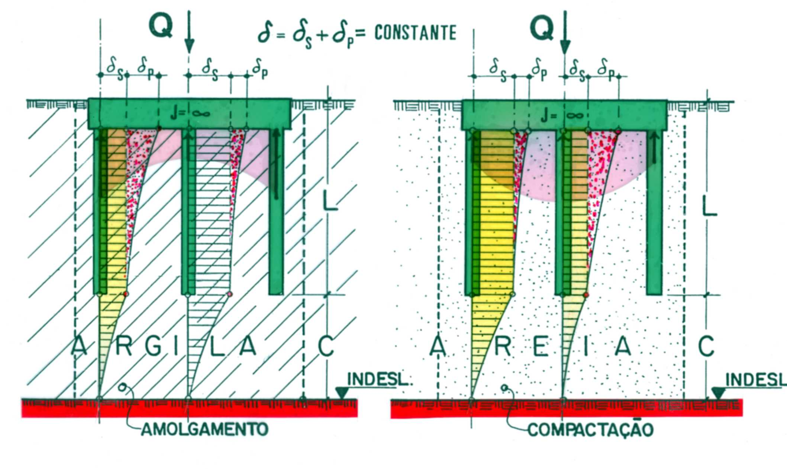
DISTRIBUIÇÃO CARGAS ESTACAS CRAVADAS BLOCO RÍGIDO
23

Slide 35
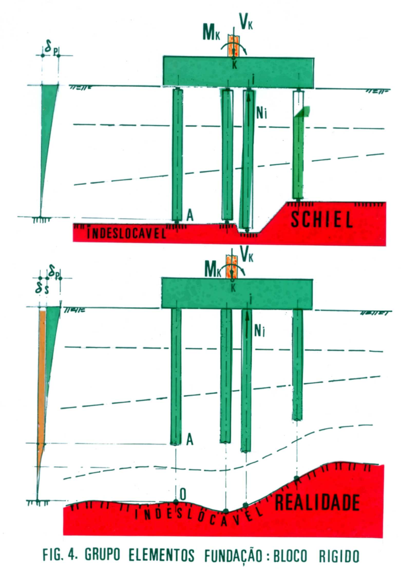
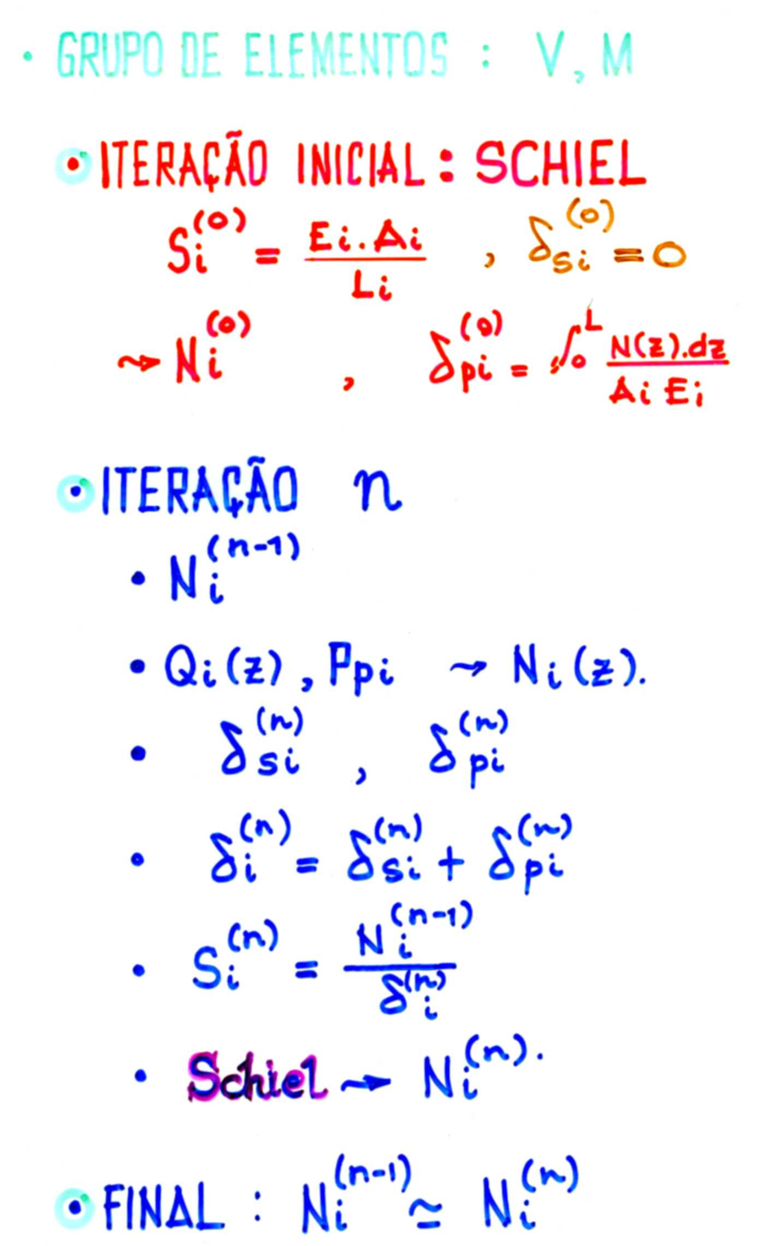
GRUPO ESTACAS BLOCO RÍGIDO (SCHIEL)
24

Slide 36
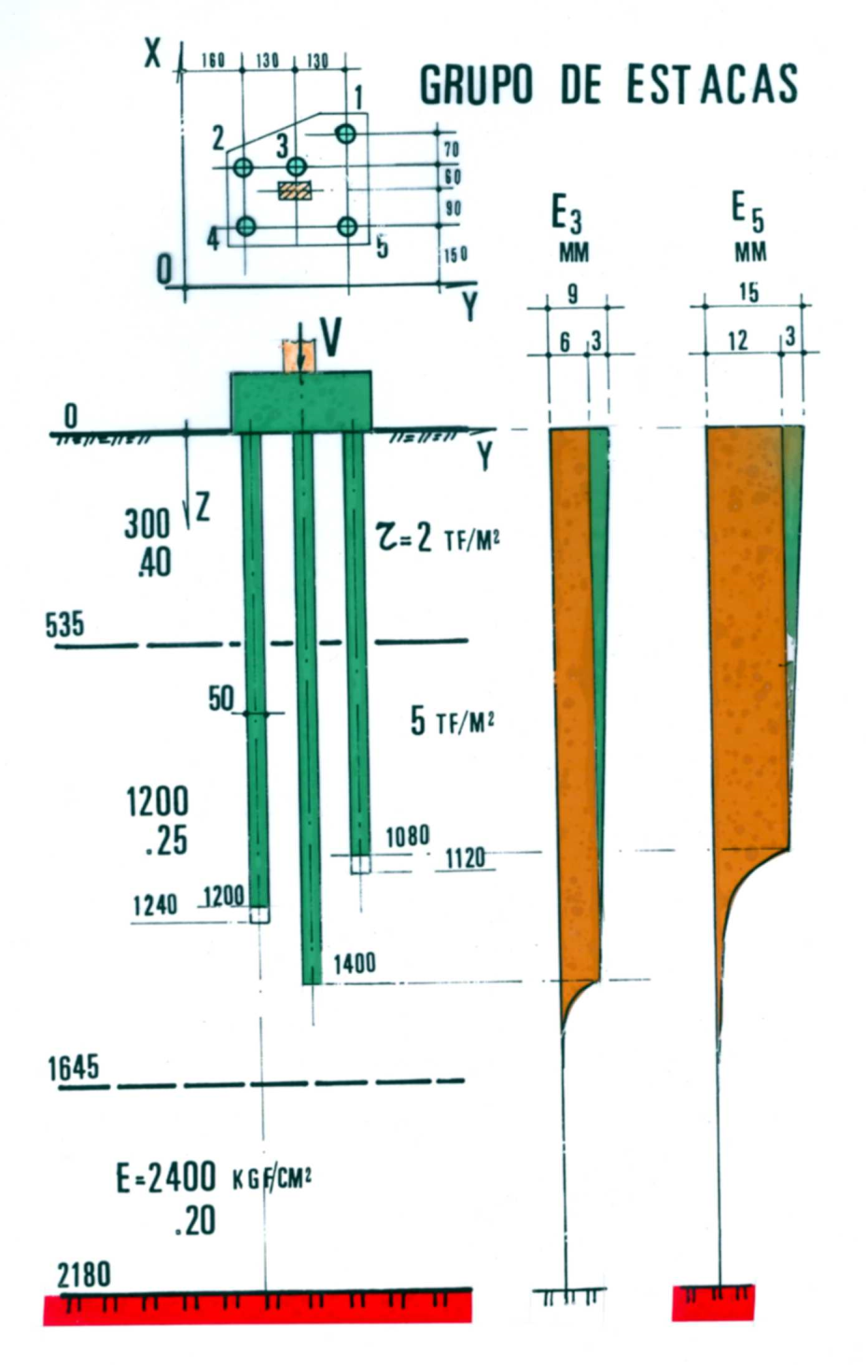
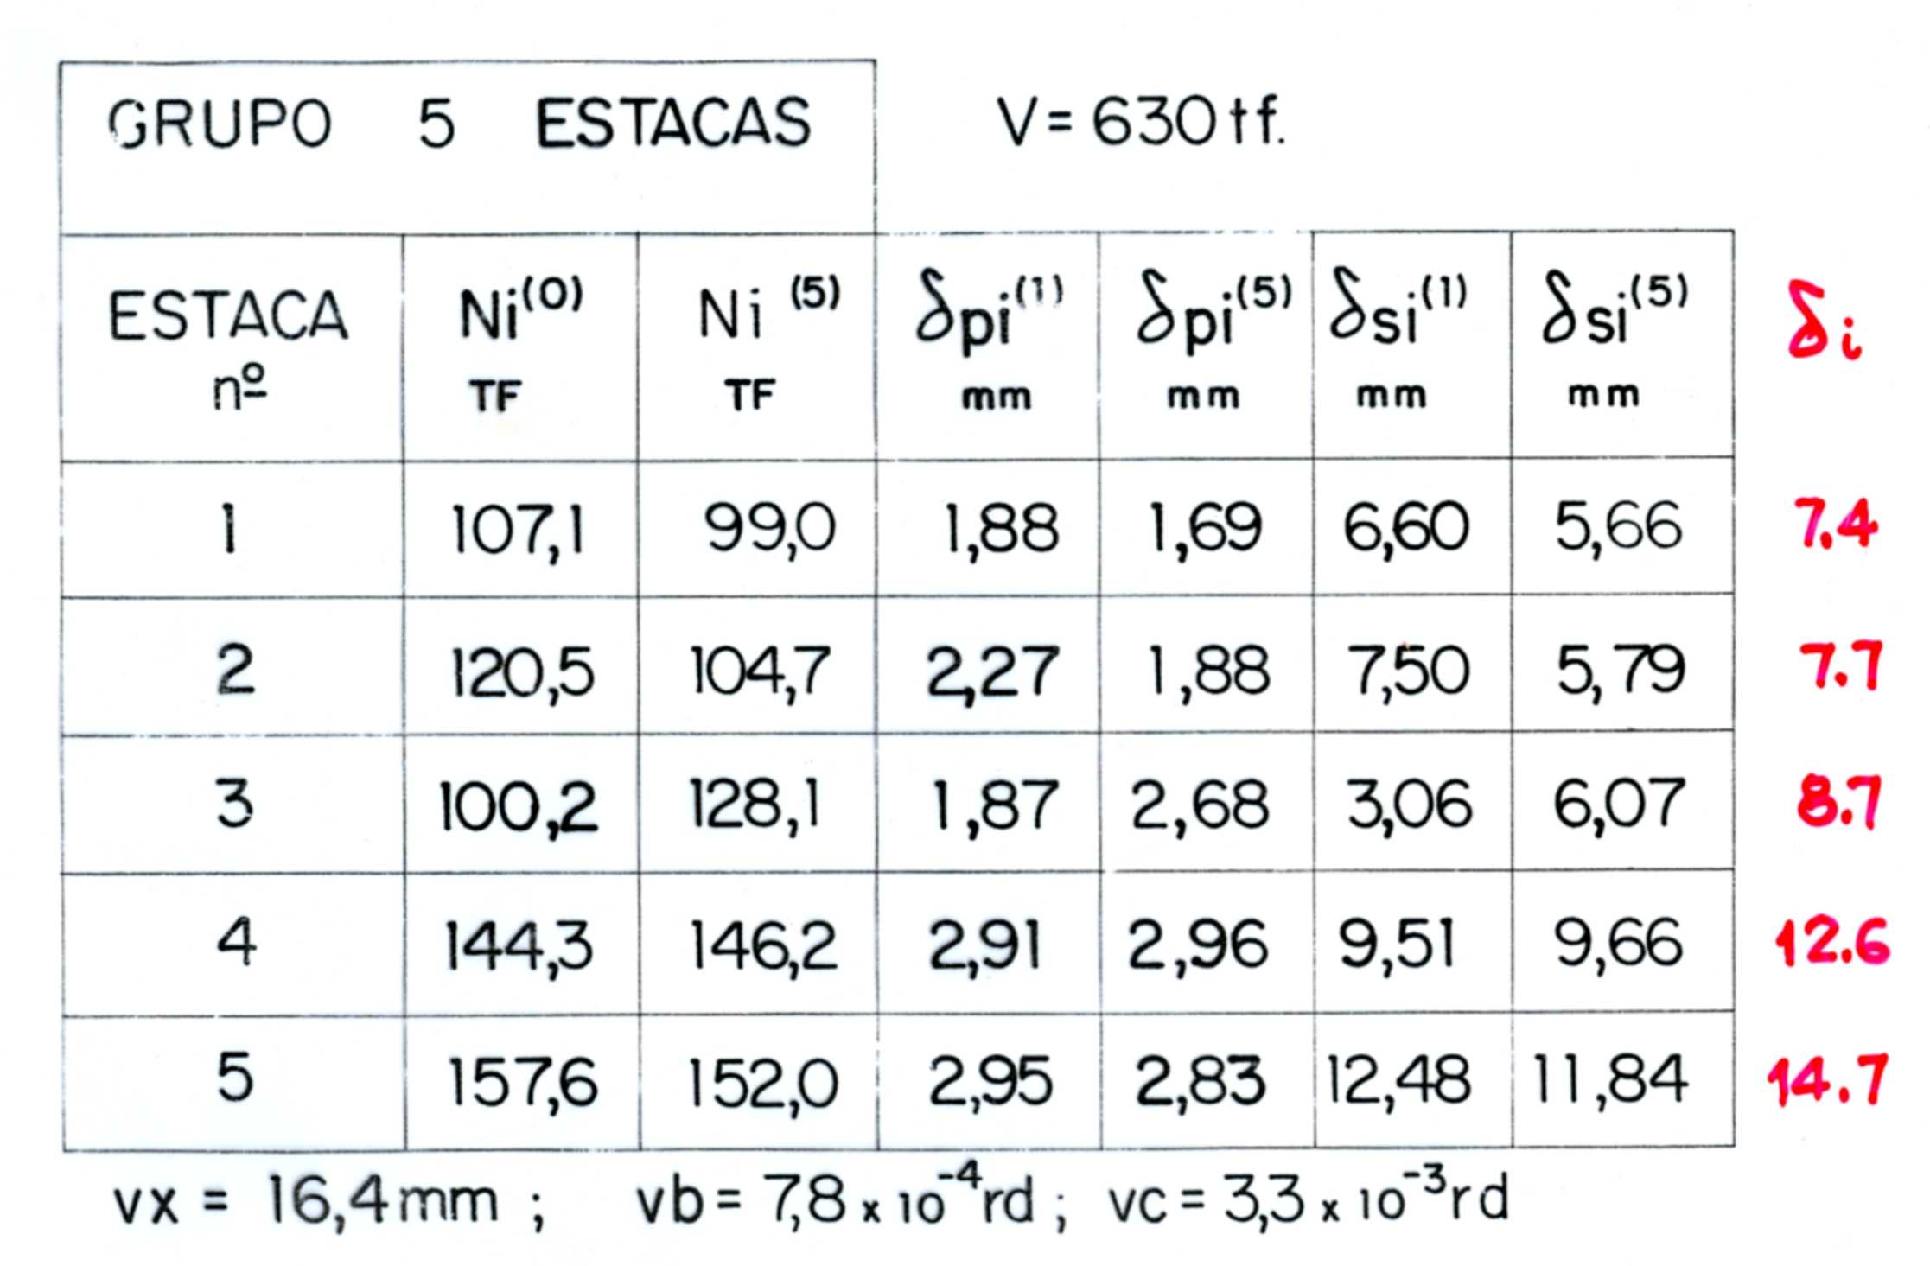
GRUPO ESTACAS BLOCO RÍGIDO (SCHIEL)
25

Slide 37
Exemplo de cálculo
SILO EM BRASILIA
CHAMECKI

Slide 38
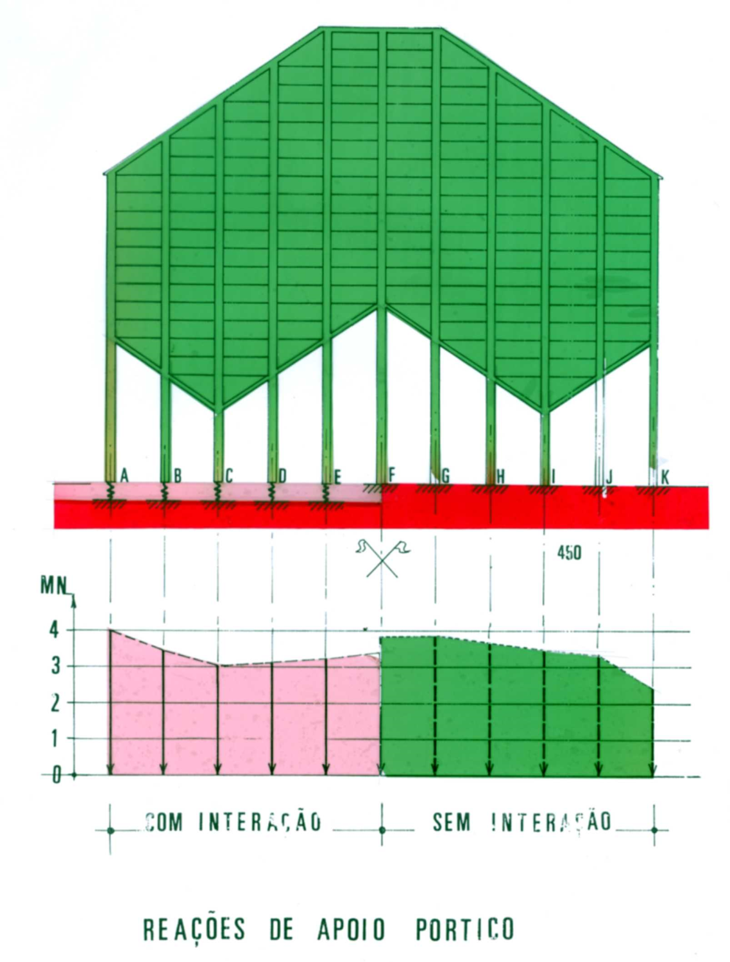
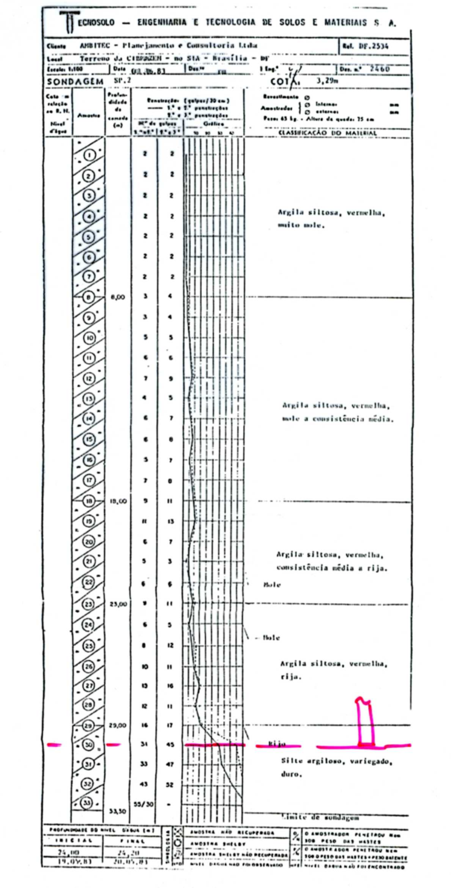
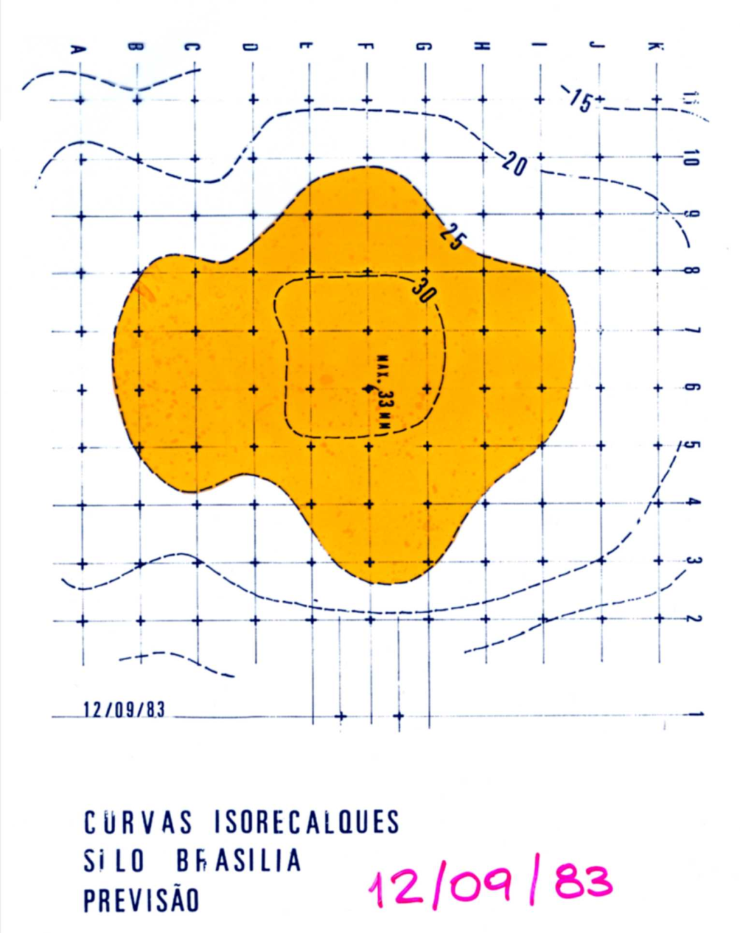
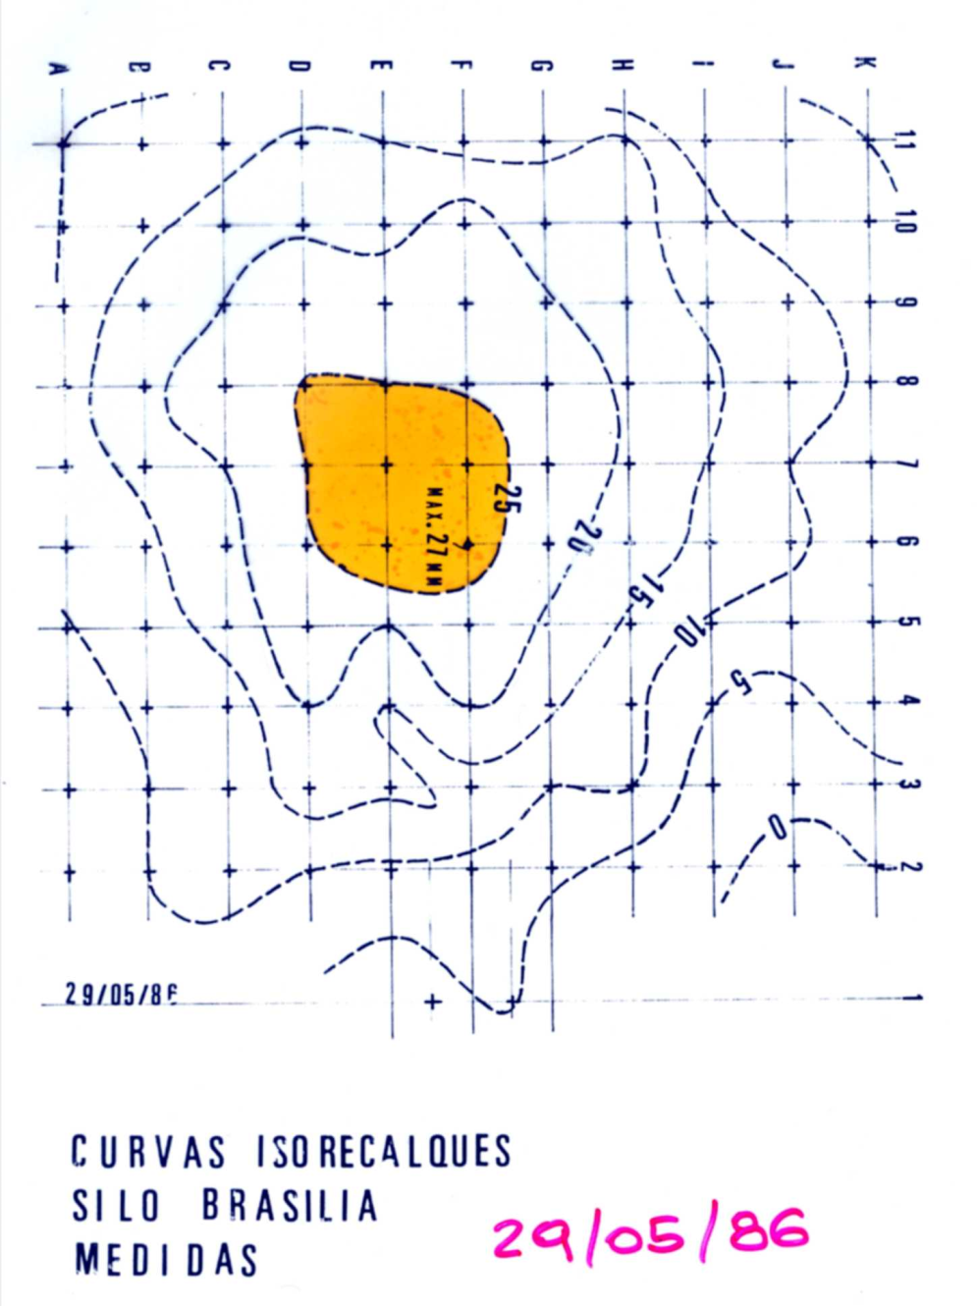
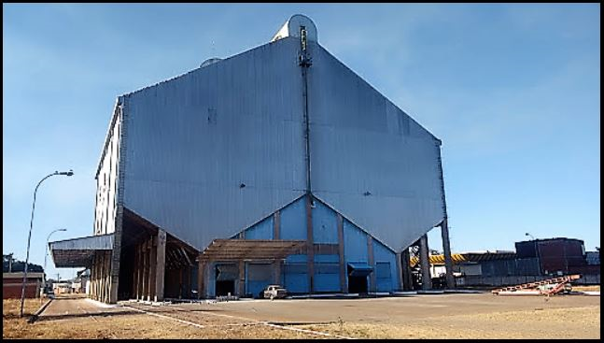
SILO EM BRASILIA (GARAMBONE, 1983)
26

Slide 39
Exemplo de cálculo:
RECALQUE ADENSAMENTO GRUPO EDIFICIOS
CHAMECKI

Slide 40
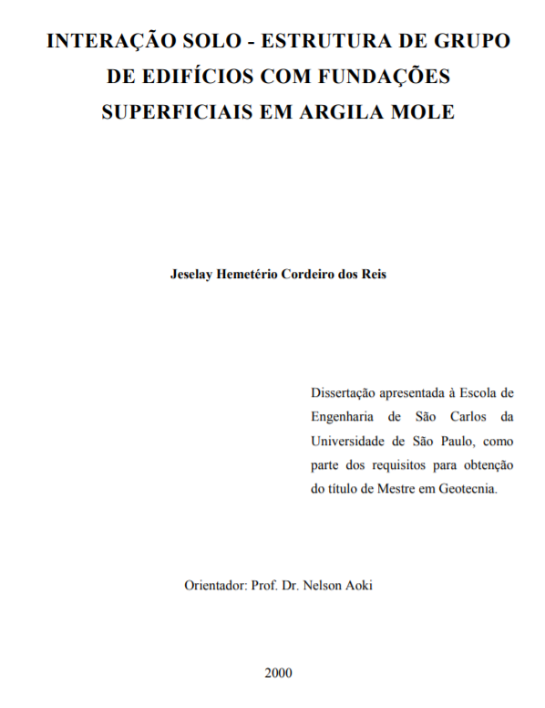
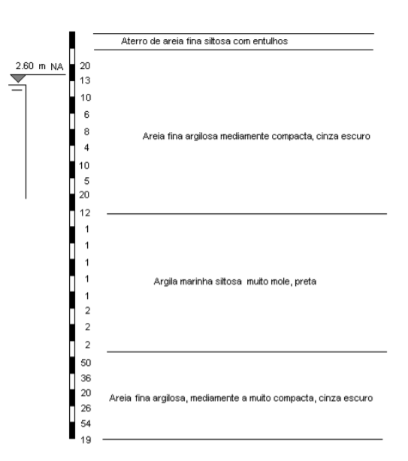
GRUPO EDIFICIOS EM ARGILA MOLE
27

Slide 41
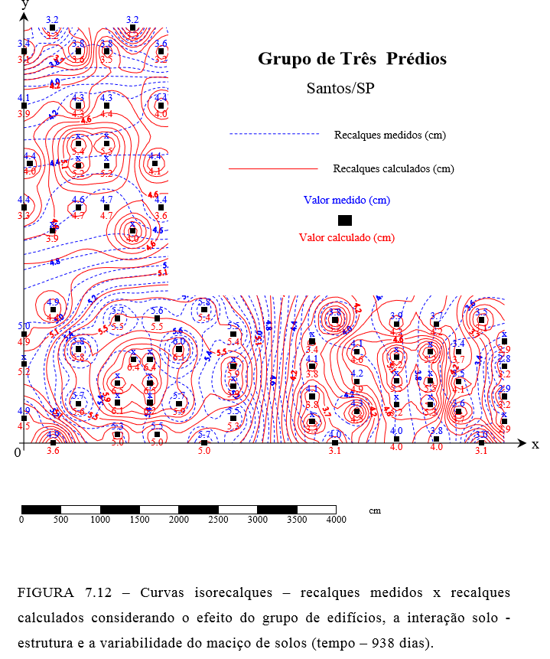
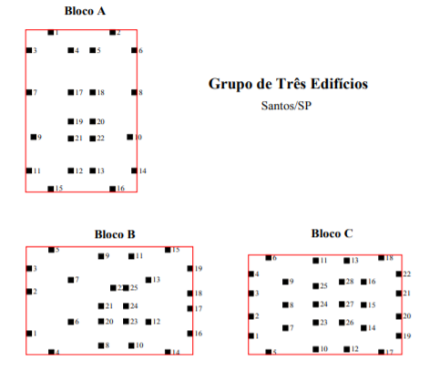
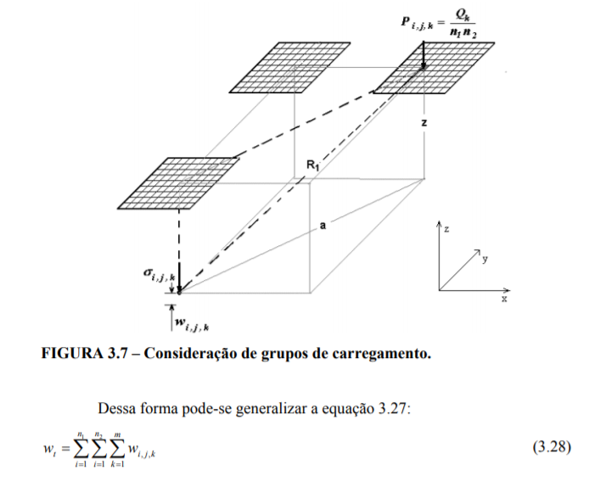
RECALQUES CALCULADOS E MEDIDOS t = 938 DIAS
28

Slide 42
Exemplo de cálculo
PROGRAMA PÓRTICO ESPACIAL COM INTERAÇÃO SOLO ESTRUTURA
(PEISE)

Slide 43
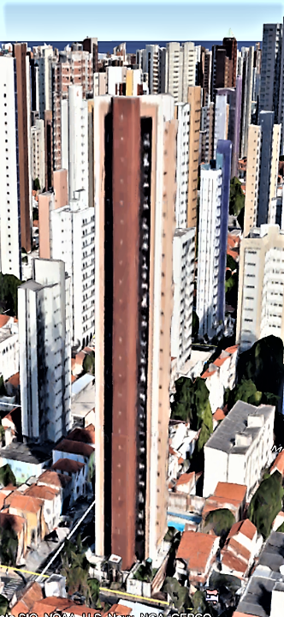
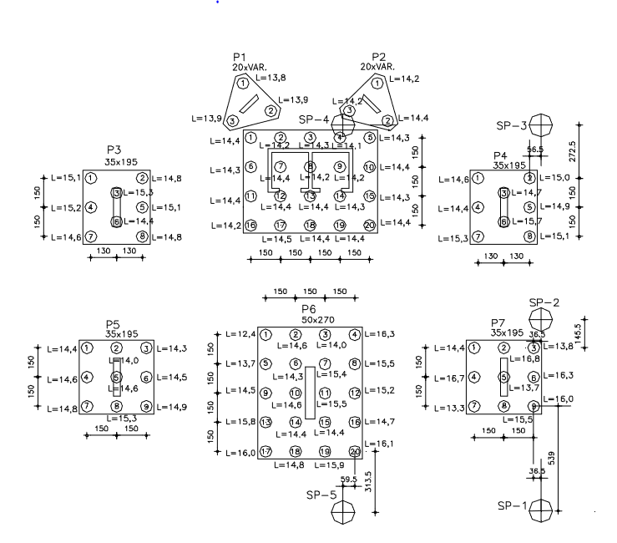
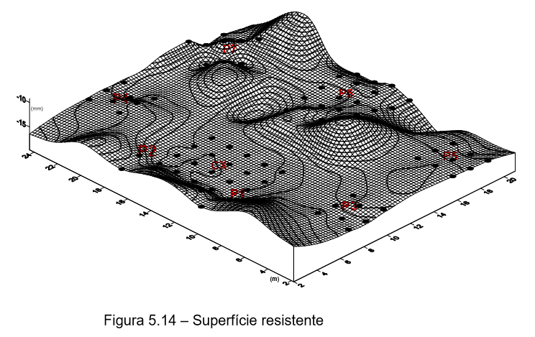
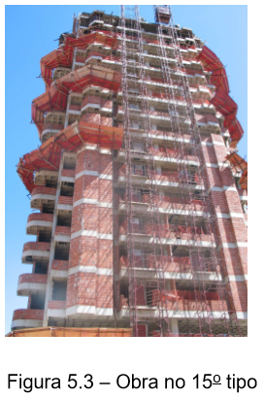
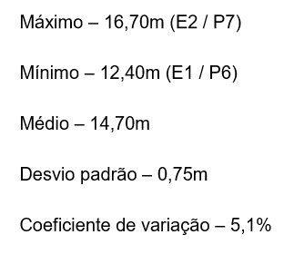
EDIFICIO INSTRUMENTADO EM FORTALEZA
29

Slide 44
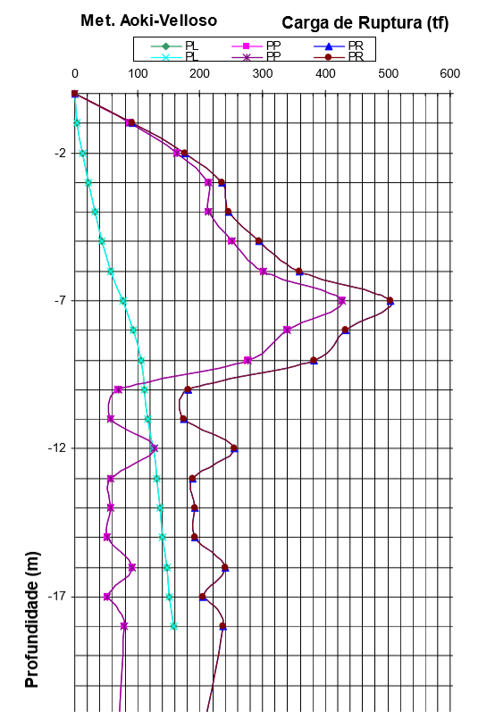
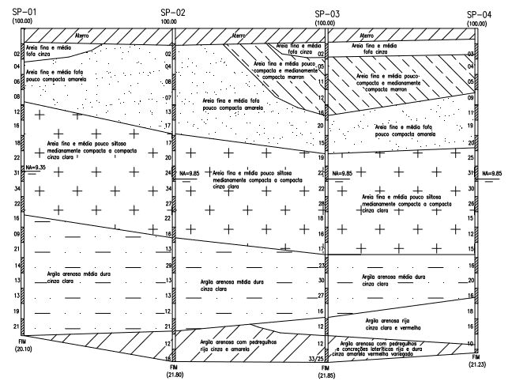
CAPACIDADE CARGA ESTACA ISOLADA ∅ 600 mm
30

Slide 45
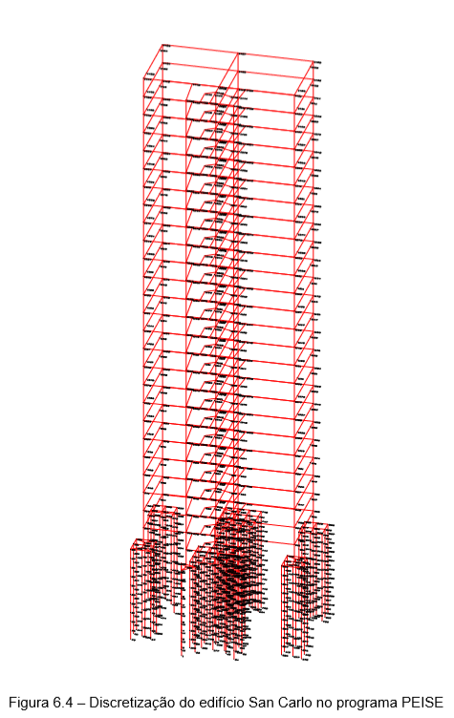
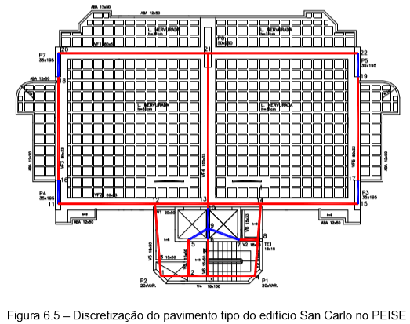
DISCRETIZAÇÃO EDIFÍCIO SAN CARLO PROGRAMA PEISE
31

Slide 46
PEISE (PÓRTICO ESPACIAL COM INTERAÇÃO SOLO-ESTRUTURA)
32

Slide 47
COMPARAÇÃO RECALQUES PREVISTOS E MEDIDOS
33

Slide 48
RECALQUES MEDIDOS 421 DIAS
34

Slide 49
CONCLUSÕES

Slide 50
CONCLUSÕES
• SUPERFÍCIE RESISTENTE VARIÁVEL INDEPENDENTE ISE
• MODELO EQUILÍBRIO CORPO ÚNICO E 2 CORPOS
• DGF CONHECIDO: FÓRMULA CAPACIDADE CARGA
• VÉSIC + ATRITO LATERAL MOBILIZA-SE ANTES DA PONTA
• AOKI-LOPES: ESTADO TENSÃO/DEFORMAÇÃO MACIÇO SOLO
• MEIO ESTRATICADO: SAINT VENANT E STEINBRENER
• BLOCO RÍGIDO (SCHIEL)
• SILO BRASILIA (CHAMECKI)
• ADENSAMENTO GRUPO PREDIOS SAPATAS (CHAMECKI)
• EDIFICIO (PEISE)
35

Slide 51
MUITO OBRIGADO PELA ATENÇÃO !
nelson.aoki@uol.com.br

